Slide 1
HowToDAGScheduling スケジューリング班へようこそ！
埼玉大学 安積研究室 スケジューリング班
岡村 亮

Slide 2
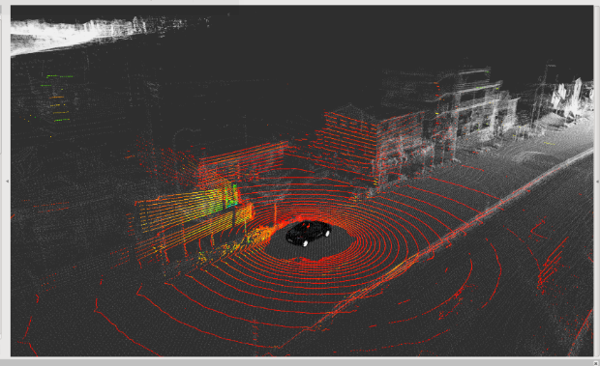

コンセプト
スケジューリング班（リアルタイムスケジューリング）
を知ってもらいたい・親しんでもらいたい！
しかし…
スケジューリング班は理論寄り
実機を動かす
GUIを動かす などが出来ない……
Autoware (自動運転システム)
自動運転車椅子
そこで…
スケジューリングを体験できるGUIを作ろう！
RTSの基本知識が理解できる！
GUIで楽しく・分かりやすい！

Slide 3
システム
DAG (Directed Acyclic Graph)
についてGUIで学ぶ！
→通信によって依存関係のあるタスクモデル
ノードとエッジからなるグラフである
・ノード
ひと塊の処理
（最悪）実行時間を持つ
・エッジ
ノード間の通信による依存関係
エッジの前のノードが終わってから後ろは実行可
ドラッグ&ドロップで簡単操作！
コンソール&エフェクトで正誤表示！
→理論に寄りがちな分野を視覚的に楽しんでもらおう！
パズル形式のゲーム
・エッジによる依存関係をパネルの前後関係で表現
・処理時間を横軸の短さとして可視化&スコア化
・パズルはコンパイラによる最適化をなぞる形である
2
2
ノード
2
2
エッジ
3

Slide 4
画面レイアウト
ステージ X
🏠
Compile Failure:
Time 0: …
2
2
2
クイズ問題のDAG
この制約に則って
左下エリアにノードを
配置する
コンパイルログエリア
配置に制約上の
間違いがあったら表示
3
コンパイル
コンパイルボタン
クリックすると自動で
答え合わせする
ノード配置エリア
ドラッグ&ドロップで
設置=スケジュー
リングする
ノード初期配置
配置する対象のノード
がここに出現する

Slide 5
画面遷移
ステージ選択画面
ステージ選択
ステージX
ステージ X
ステージ X
ステージ X
タイトル画面
メインゲーム画面
ステージ X
🏠
How To DAG Scheduling
click anywhere

